Slide 1




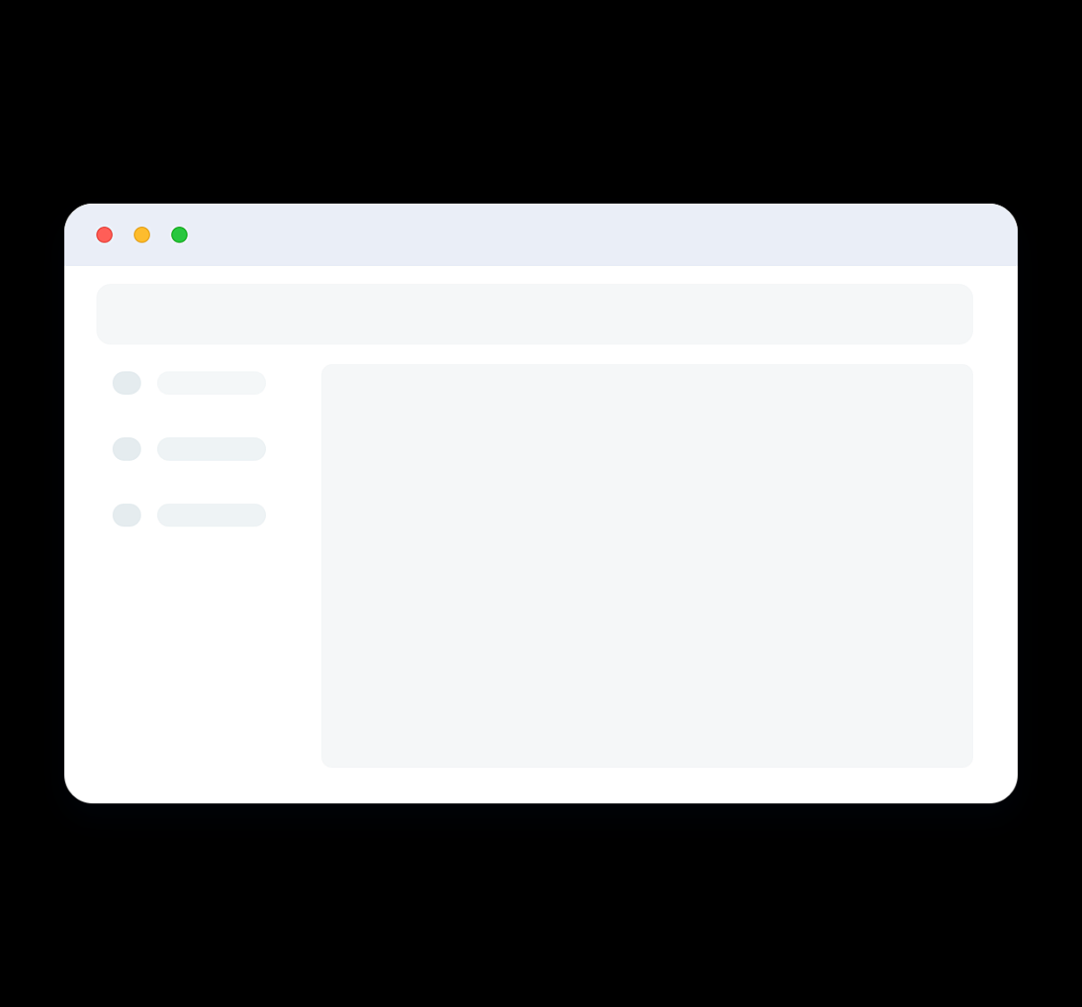

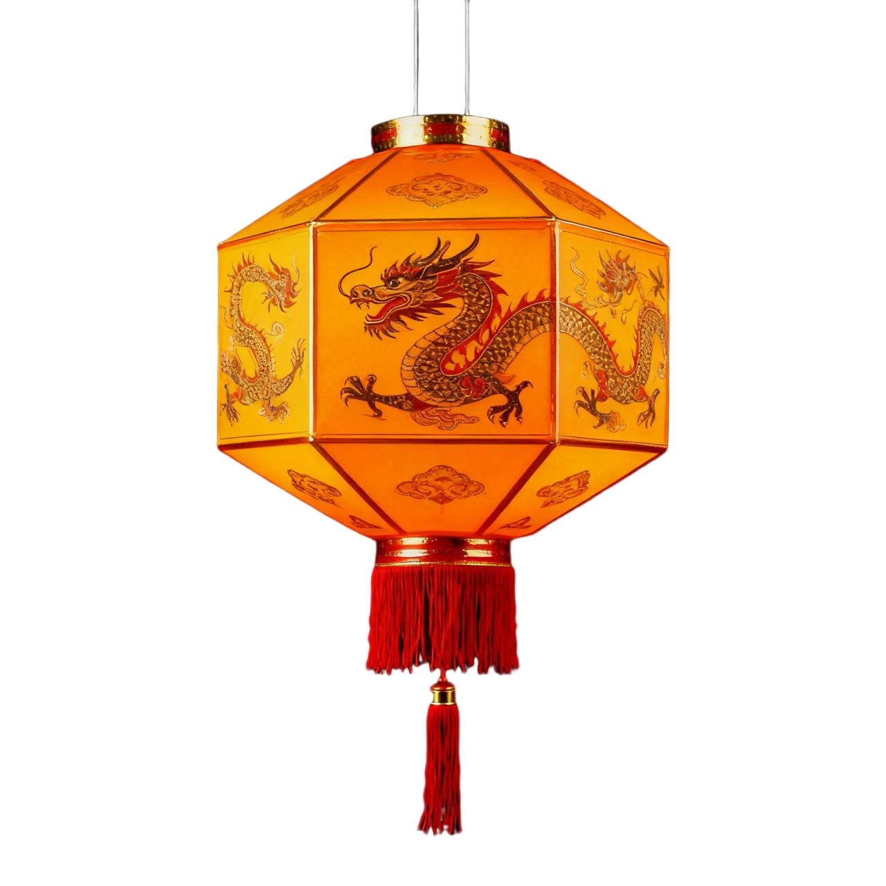







人教版物理九年级全册精做课件
人教版九年级物理19.2家庭电路的基本组成同步练习题
一、填空题（每空2分，共20分）
1. 家庭电路的两根进户线分别是________和________，其中________线与大地之间有220V电压。
2. 家庭电路组成顺序：进户线→________→总开关→________→用电器、插座。
3. 电能表的作用是测量电路中消耗的________。
4. 保险丝是利用电流的________效应工作的，电流过大时自动熔断，________电路，保护用电器。
5. 家庭电路中，各用电器、插座之间都是________联的，开关与所控制的用电器是________联的。
二、选择题（每题4分，共20分）
6. 正常情况下，零线与大地之间的电压为（）
A. 220V B. 36V C. 0V D. 380V
7. 家庭电路中元件安装顺序正确的是（）
A. 电能表、总开关、保险丝 B. 总开关、电能表、保险丝
C. 保险丝、电能表、总开关 D. 电能表、保险丝、总开关
8. 关于家庭电路连接，下列说法正确的是（）
A. 开关并联在用电器两端 B. 各用电器串联连接
C. 插座与灯泡并联 D. 保险丝可以接在零线上
9. 保险丝的制作材料特点是（）
A. 电阻大、熔点高 B. 电阻大、熔点低
C. 电阻小、熔点高 D. 电阻小、熔点低
10. 现代家庭电路中，替代保险丝的保护元件是（）
A. 电能表 B. 空气开关 C. 插座 D. 开关
三、基础填空题（18分）
11. 根据家庭电路知识填空：
（1）开关必须接在________线上，断开开关时，用电器与火线断开，防止触电。
（2）三孔插座接线规则：左________右________上________。
（3）地线的作用是连接用电器________，防止漏电时发生触电事故。
（4）保险丝熔断原因：电路发生________或用电器总功率________。
四、判断题（每题4分，共22分）
12. 家庭电路中火线对地电压为220V。（）
13. 可以用铜丝、铁丝代替保险丝使用。（）
14. 家庭电路中所有用电器互不影响，是并联。（）
15. 开关接在零线上也能控制用电器，符合安全规范。（）
16. 三孔插座的地线可以省略不接。（）
五、简答题（20分）
17. 简述家庭电路的完整组成顺序，并说明开关必须接在火线上的原因。
参考答案
1. 火线；零线；火 2. 电能表；保险丝（空气开关） 3. 电能 4. 热；切断 5. 并；串
6.C 7.A 8.C 9.B 10.B
11.（1）火 （2）零；火；地 （3）金属外壳 （4）短路；过大
12.√ 13.× 14.√ 15.× 16.×
17. 答：组成顺序：进户线（火线、零线）→电能表→总开关→保险丝（空气开关）→各支路开关、用电器、插座。开关接火线的原因：断开开关后，用电器与火线彻底断开，用电器不带电，检修、触摸时不会发生触电事故；若接在零线，断开开关用电器仍与火线相连，存在触电隐患。
第十九章 生活用电
19.2家庭电路的基本组成
授课教师： .
班 级： 9年级（ ）班 .
时 间： .

Slide 2

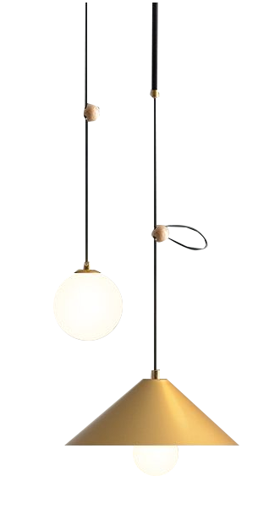
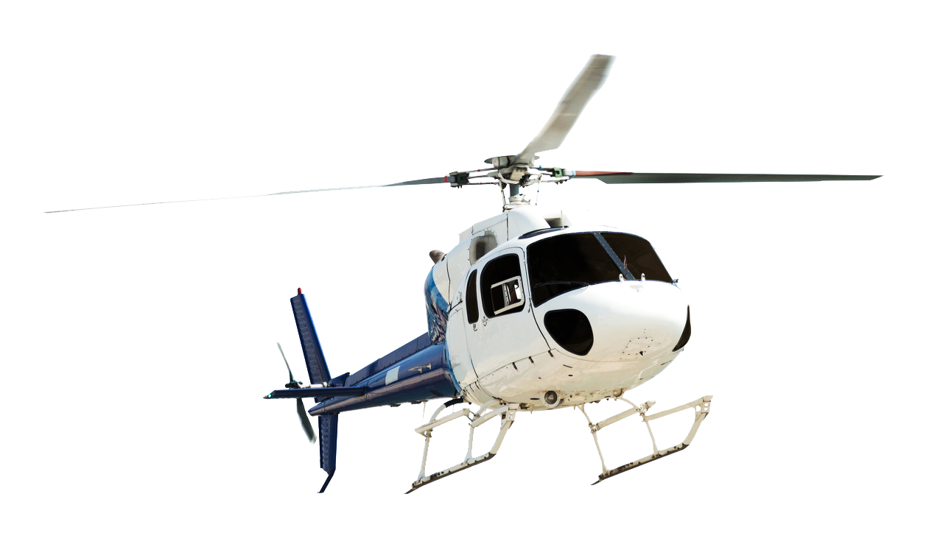


学习目标
1.认识家庭电路的基本组成及各部分的功能与作用。
2.通过探讨熔断器、断路器、保护线等装置对电路和人体的保护作用，分析测电笔的工作原理，发展科学推理能力。
3.通过观察铅锑合金丝熔断的实验现象，解释其材料特性，培养基于证据作出解释的能力。

Slide 3
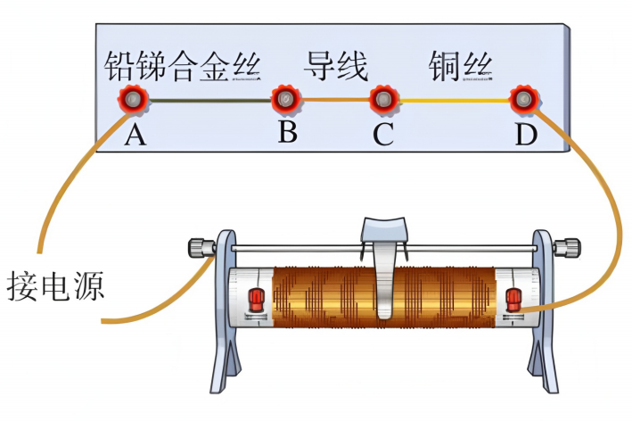

电流过大的防护
家庭电路中，电流过大可能引发导线发热、火灾，因此必须设置专门的防护装置。我们先了解这些防护装置的作用与原理。
演示 观察保险丝的作用
人们利用铅锑合金这类材料制成了熔断器中的核心部件（俗称保险丝）。

Slide 4
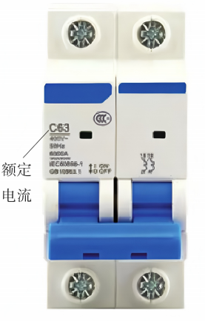
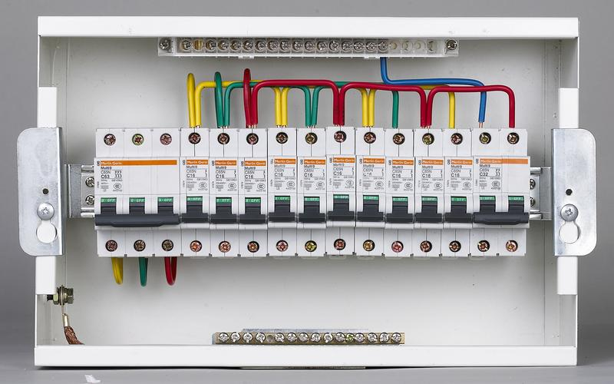
电流过大的防护
目前常采用低压断路器对电流过大的电路进行保护。常见的低压断路器，又称空气开关。
空气开关
住宅配电箱

Slide 5


相线和中性线的辨别
入户处
如何辨别相线和中性线呢？
相线(L)
220 V
中性线(N)
220 V
0 V
大地
相线相当于从电源的正极引出，中性线相当于从电源的负极引出
用测电笔！

Slide 6
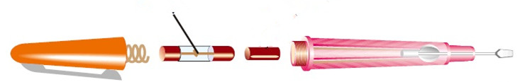
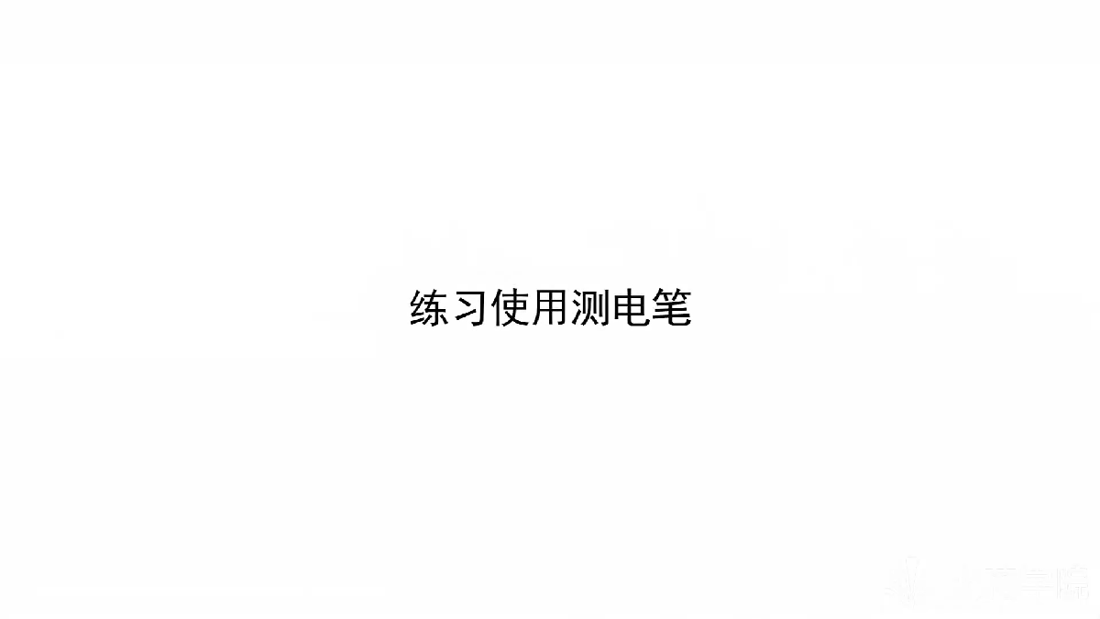
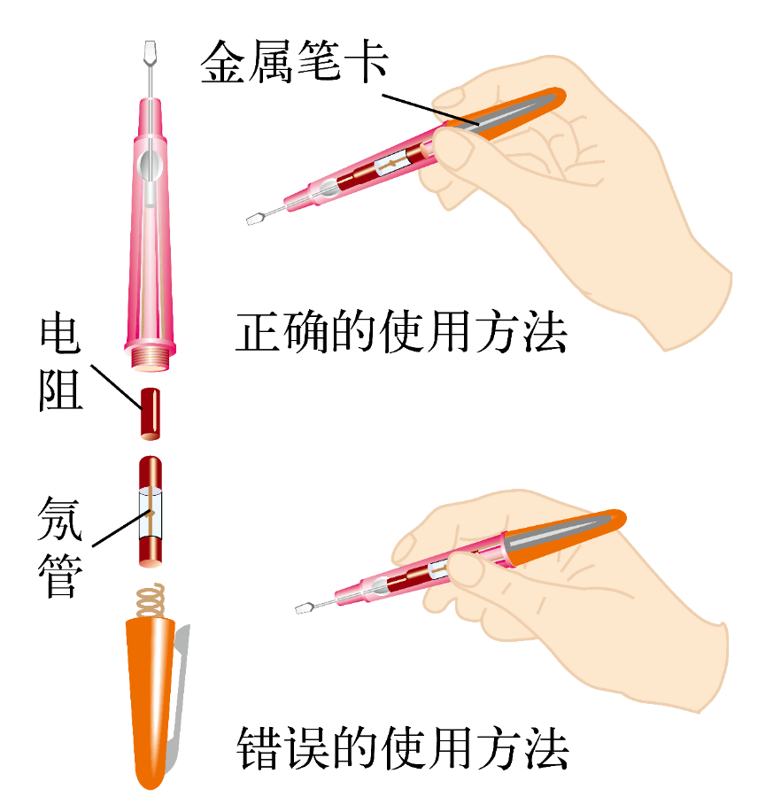
相线和中性线的辨别
氖管(电流经过时会发光)
构造：
电阻(阻值很大)
笔尖金属体
笔尾金属体
弹簧
演示 练习使用测电笔

Slide 7
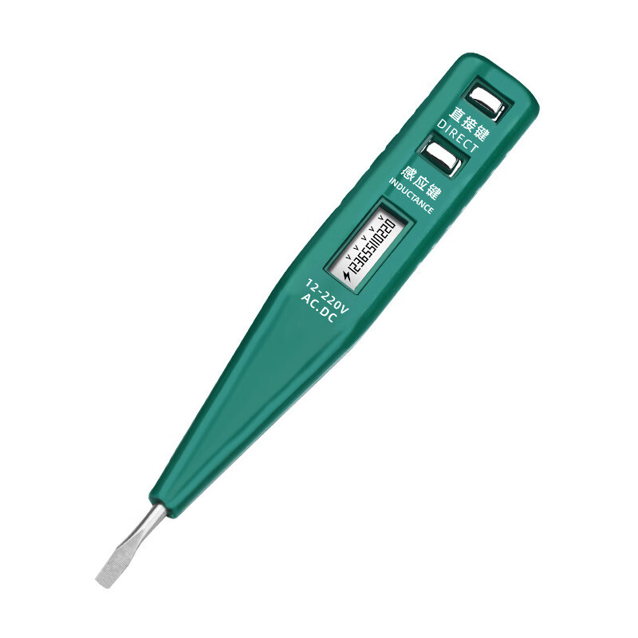
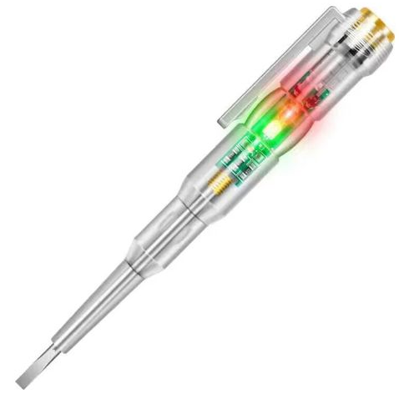
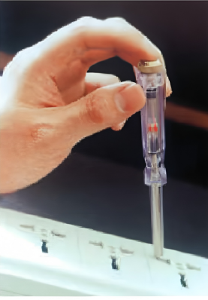
相线和中性线的辨别
另一种常见的测电笔形状如螺丝刀，使用时要用指尖抵住上端的金属帽。其他常见的测电笔还有LED彩光测电笔、数显式测电笔等。
用这些测电笔辨别相线时，同样需要注意安全，手指切不可接触笔尖处的金属部分。

Slide 8
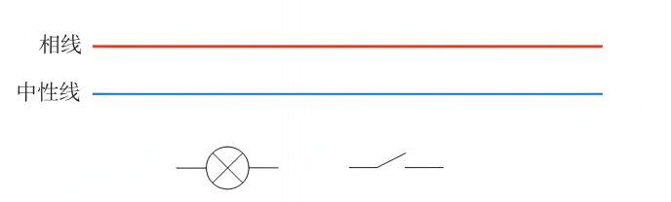
相线和中性线的辨别
从安全角度，如何将电灯和开关接入家庭电路中？

Slide 9
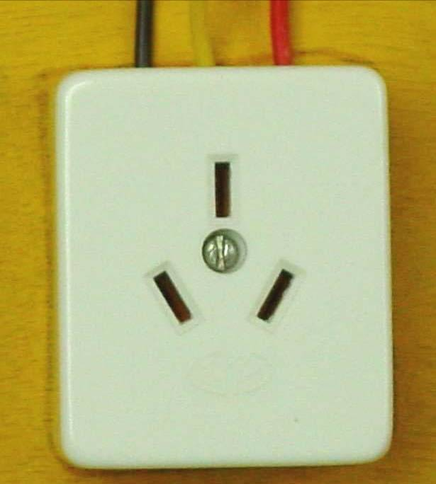
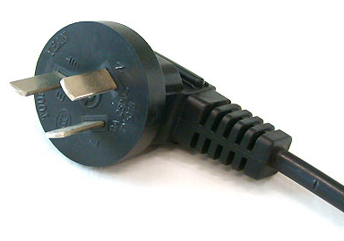
保护线与漏电保护器的作用
思考：插座的每个孔需要接什么线？插头又如何连接？
接外壳
③(N)
接保护线
接用电部分
①
①(E)
接用电器
②(L)
接相线
③
②
接中性线

Slide 10
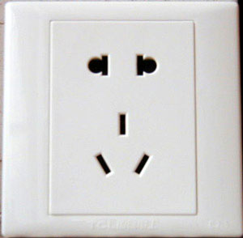
两孔插座
三孔插座
保护线与漏电保护器的作用
记住
口诀
相（火）线
中性（零）线
保护（地）线
左零右火
左零右火上接地

Slide 11
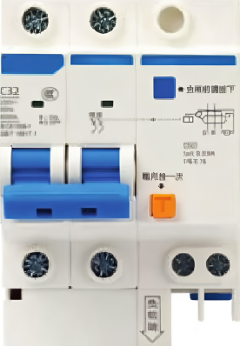
保护线与漏电保护器的作用
一些家庭电路中还会在此基础上安装漏电保护器，它也是一种断路器，它是如何检测电路漏电并保护的？
如果站在地上的人不小心接触了相线，电流经过人体流入大地，这时漏电保护器会自动切断电路。起到保护人体的作用。

Slide 12
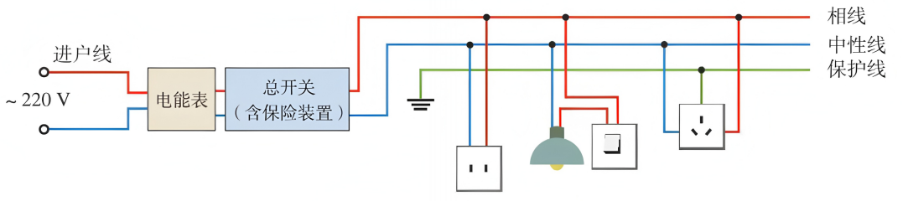
家庭电路的基本组成
思考：观察图片，家庭电路是由哪些部分组成的？
进户线
电能表
总开关
保险装置
用电器
插座
导线

Slide 13
家庭电路的基本组成
进户线
作用：提供电能
电能表
作用：测量总电路消耗的电能
总开关
作用：接通和切断整个电路
保险装置
作用：保护电路
插座与用电器
作用：消耗电能

Slide 14
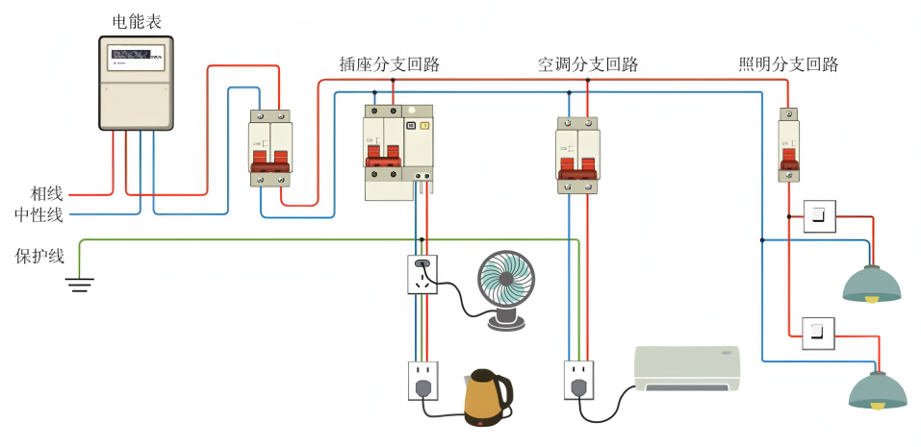
家庭电路的基本组成
有的家庭还设有室内配电箱。根据实际用电需求，可将家庭电路规划为若干分支回路，由配电箱将导线引入各个房间内，进行供电。
图中设计了几条分支回路？每条分支回路的主要用途有哪些？

Slide 15

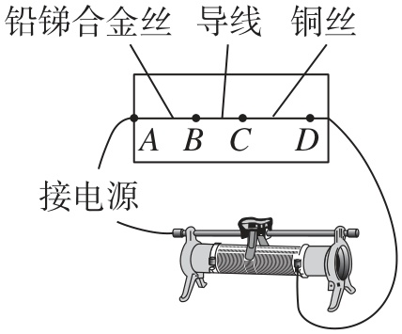
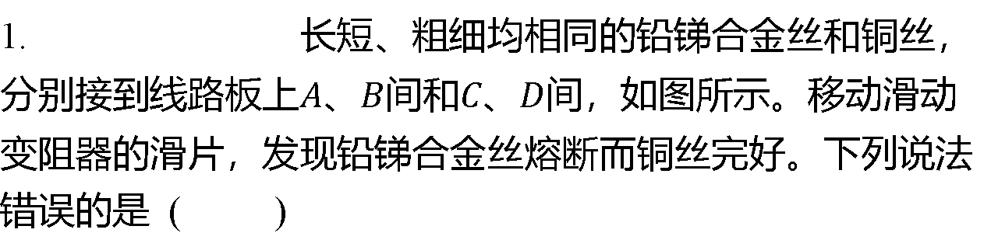
1. 长短、粗细均相同的铅锑合金丝和铜丝，
分别接到线路板上$$A$$、$$B$$间和$$C$$、$$D$$ 间，如图所示。移动滑动
变阻器的滑片，发现铅锑合金丝熔断而铜丝完好。下列说法
错误的是 ( )
B
A. 铅锑合金丝的电阻比铜丝的大
B. 通过铅锑合金丝的电流比铜丝的大
C. 铅锑合金丝的熔点较铜丝要低
D. 为了用电安全，禁止用铜丝代替铅锑合金丝

Slide 16
2. [2026·太原期末] 安全用电，警钟长鸣。下列情况会造成
家庭电路中的“空气开关”自动“跳闸”的是( )
C
A. 开关中的两个线头相连短路
B. 三孔插座中的保护线接触不良
C. 双孔插座内的相线和中性线短接
D. 热水器的发热电阻丝被烧断

Slide 17

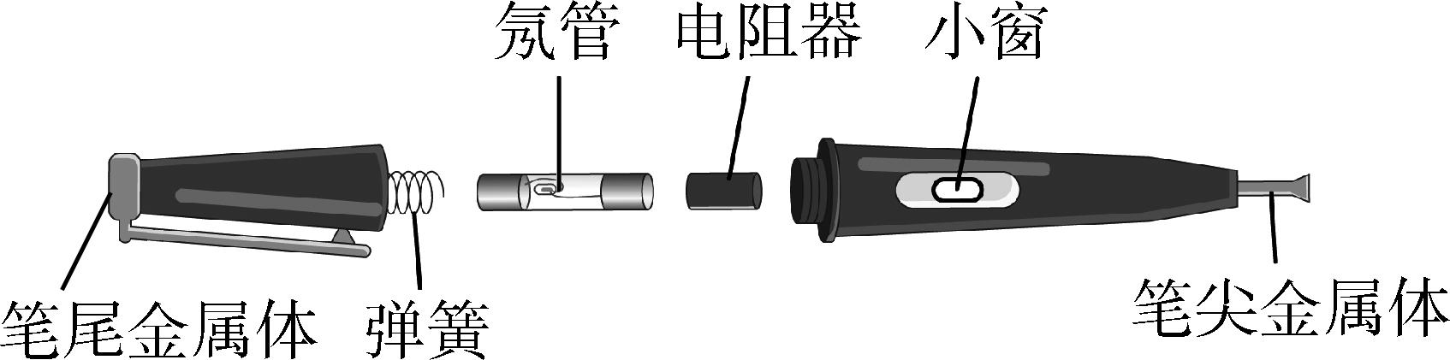
3. 如图所示的是
测电笔的构造图，下列关于测电
笔的说法中正确的是( )
D
A. 测电笔中的电阻器阻值较小
B. 使用测电笔时，人与测电笔是并联的
C. 使用测电笔时，手不能触碰到任何导体部分
D. 正确使用测电笔检测相线时，氖管会发光

Slide 18
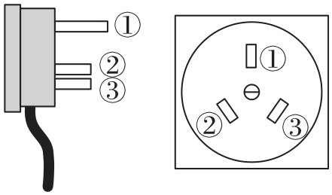
4.如图所示的是家用电热水壶的插头和对
应的插座，插头的插脚①较长，目的是将
插头插入插座时，可确保电热水壶的金属
保护线
外壳先接触________，避免触电事故。插座中的②应该接
________（以上两空均填 “相线”“中性线”或“保护线”）。新
建的楼房里，如果发生触电情况，____________（填“保险丝”
或“漏电保护器”）会立即切断电路以保护人员安全。
中性线
漏电保护器

Slide 19
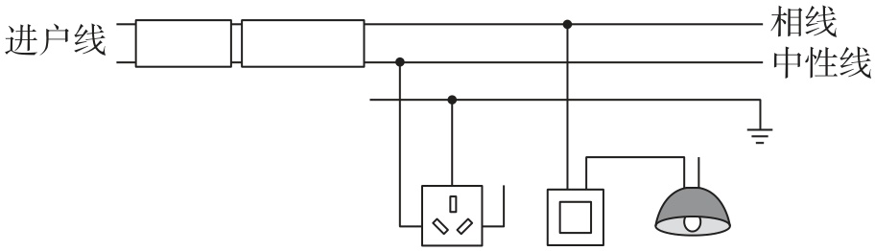
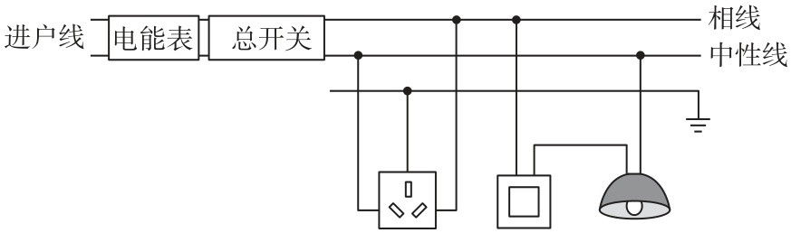
5.请将电能表、总开关填入图中合适的方框内，并用笔画线
代替导线，将图中的三孔插座和电灯与开关接入家庭电路中。
【解】如图所示。

Slide 20
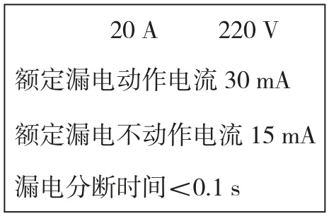
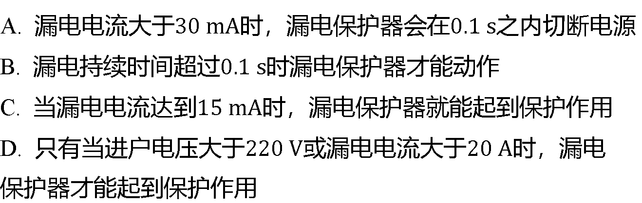
7. 一名同学家在供电线路中安装了漏电保
护器，铭牌如图所示。以下几种说法正确的
是( )
A
A. 漏电电流大于$$30 mA$$时，漏电保护器会在$$0.1 s$$ 之内切断电源
B. 漏电持续时间超过$$0.1 s$$ 时漏电保护器才能动作
C. 当漏电电流达到$$15 mA$$ 时，漏电保护器就能起到保护作用
D. 只有当进户电压大于$$220 V$$或漏电电流大于$$20 A$$ 时，漏电
保护器才能起到保护作用

Slide 21


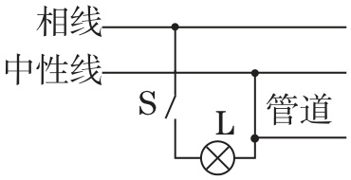
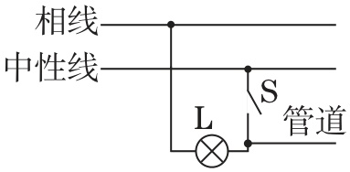
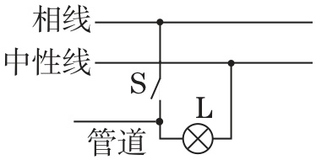
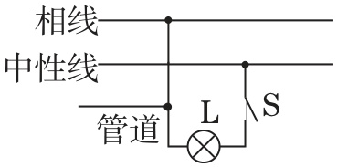
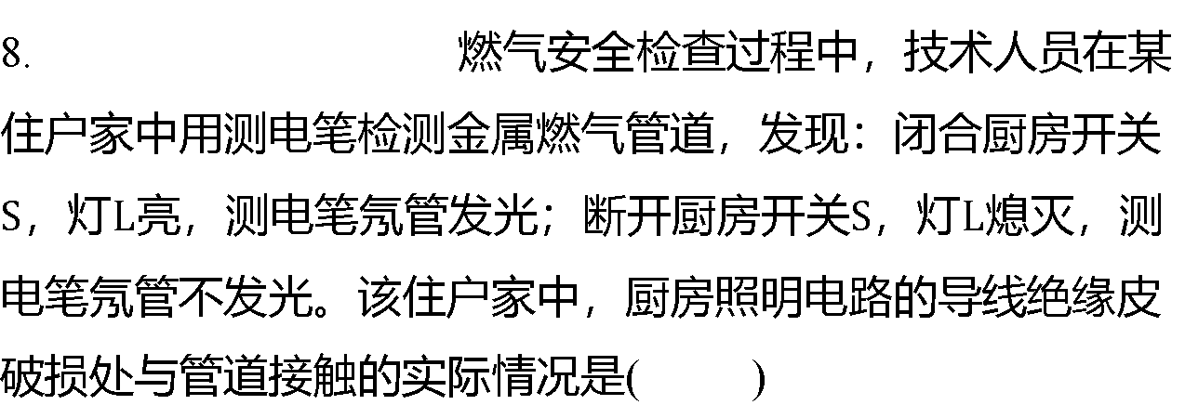
8. 燃气安全检查过程中，技术人员在某
住户家中用测电笔检测金属燃气管道，发现：闭合厨房开关
$$S$$，灯$$L$$亮，测电笔氖管发光；断开厨房开关$$S$$，灯$$L$$ 熄灭，测
电笔氖管不发光。该住户家中，厨房照明电路的导线绝缘皮
破损处与管道接触的实际情况是( )
C
A. B. C. D.

Slide 22
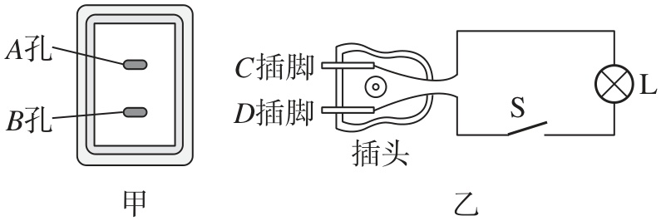

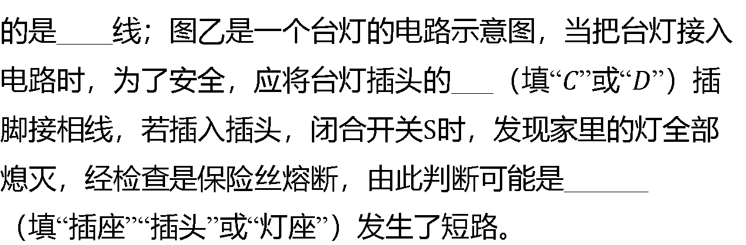
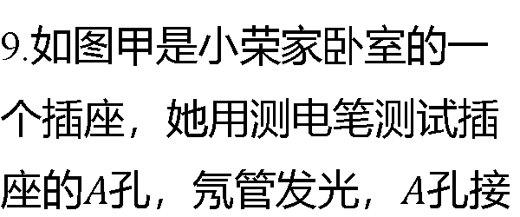
9.如图甲是小荣家卧室的一
个插座，她用测电笔测试插
座的$$A$$孔，氖管发光，$$A$$ 孔接
相
的是____线；图乙是一个台灯的电路示意图，当把台灯接入
电路时，为了安全，应将台灯插头的___（填“$$C$$”或“$$D$$ ”）插
脚接相线，若插入插头，闭合开关$$S$$ 时，发现家里的灯全部
熄灭，经检查是保险丝熔断，由此判断可能是______
（填“插座”“插头”或“灯座”）发生了短路。
$$D$$
灯座

Slide 23
课堂小结
保险丝
家庭电路的基本组成
认识电流过大的防护
空气开关
学习相线和中性线的辨别
测电笔的结构、使用
认识保护线和漏电保护器的作用
进户线
家庭电路的基本组成
电能表
总开关
保险装置

